Slide 1

CoPEX.1: Crous
Données Collectées Septembre 2021

Slide 2
1. Bande passante 19h-23h.

Slide 3
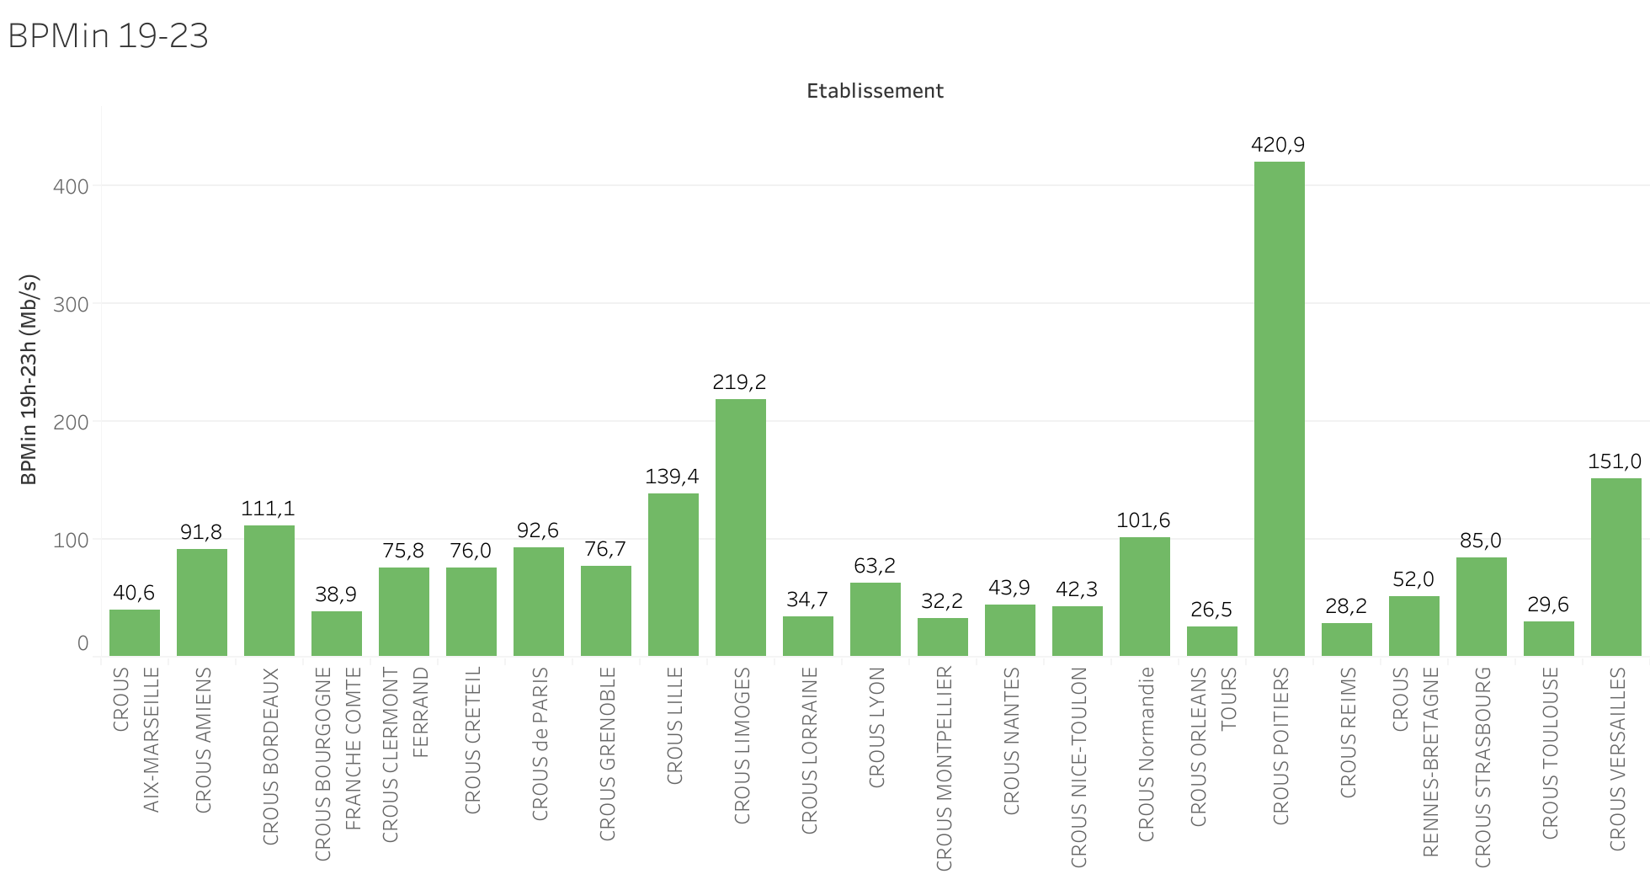
Bande passante Minimum

Slide 4
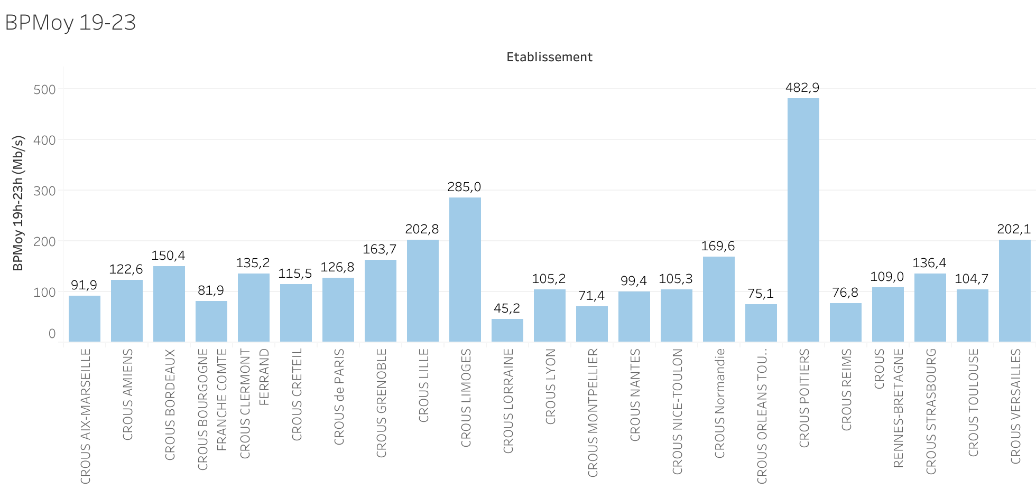
Bande passante Moyenne

Slide 5
2. Taux de disponibilité.

Slide 6
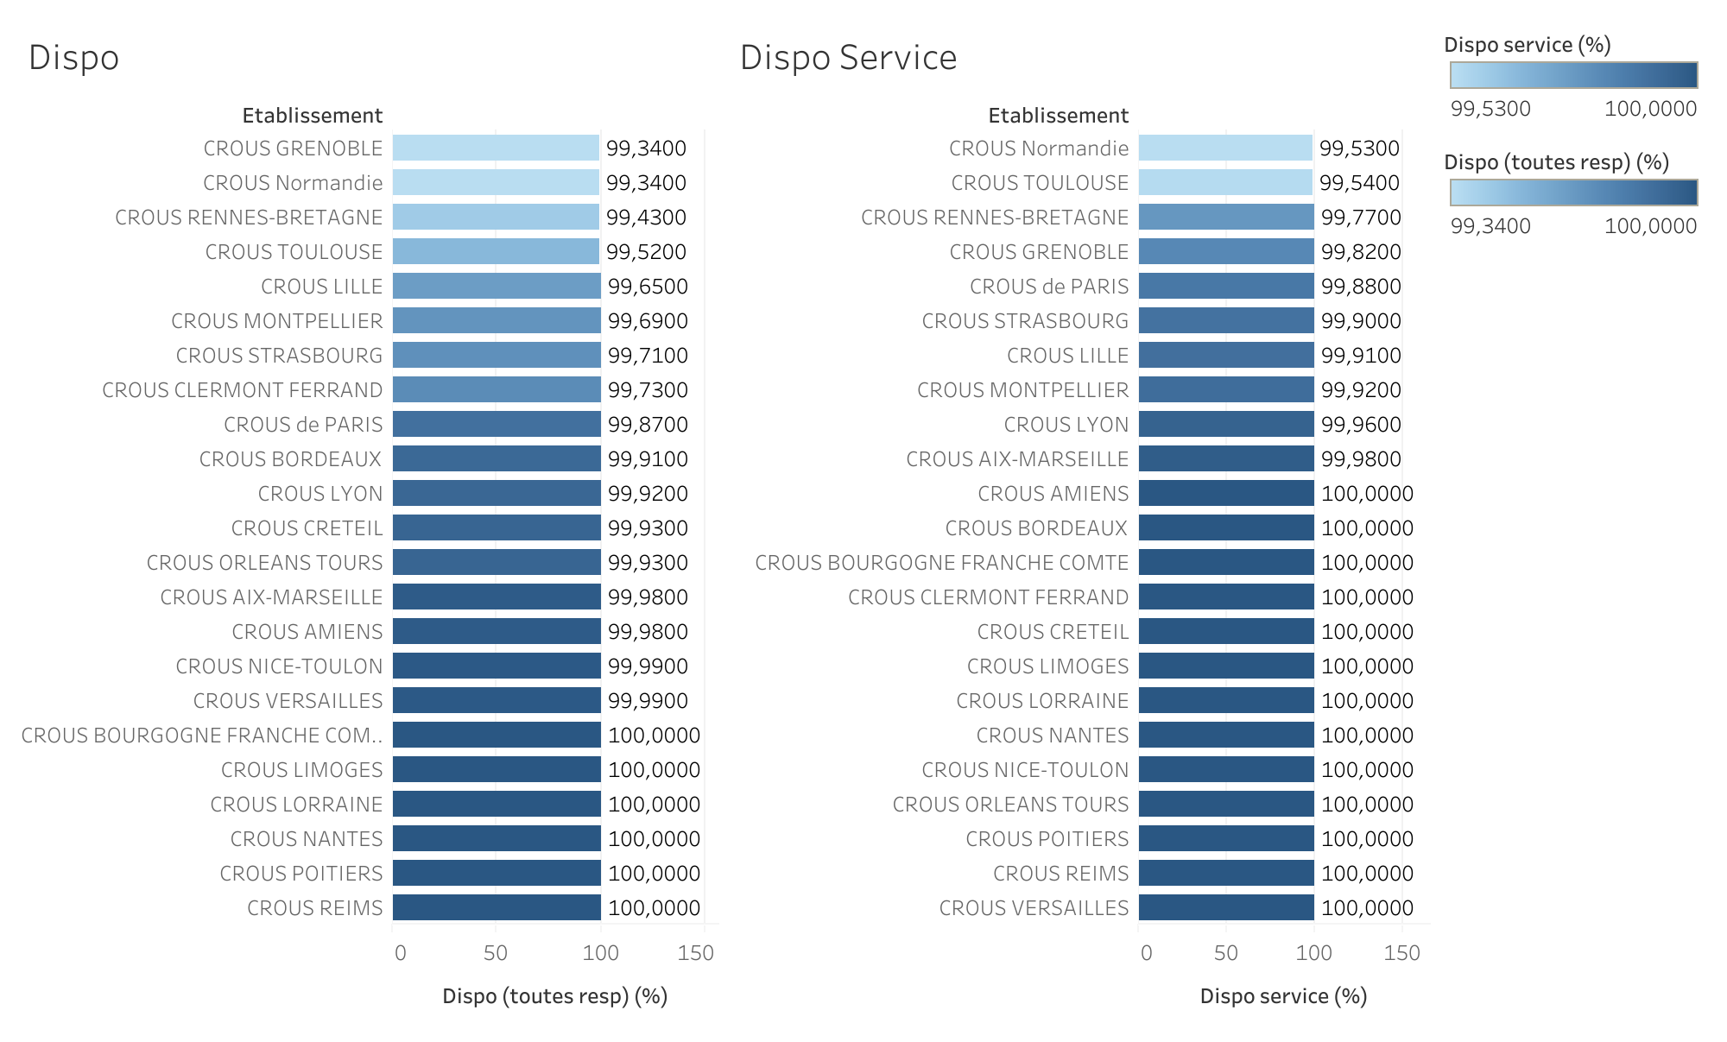
Disponibilité globale

Slide 7
3. Latence.

Slide 8
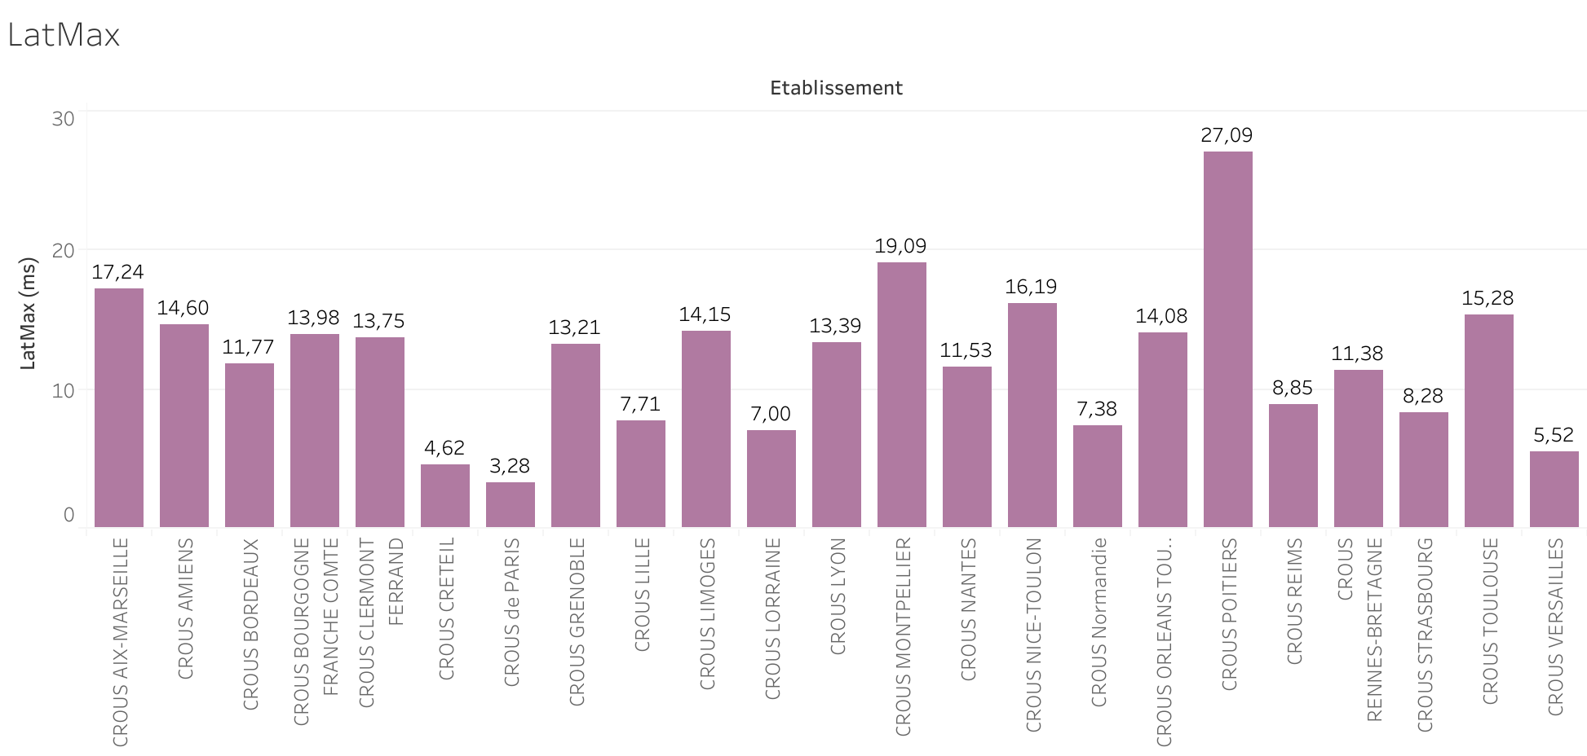
Latence Maximum

Slide 9
3.Chambres.

Slide 10
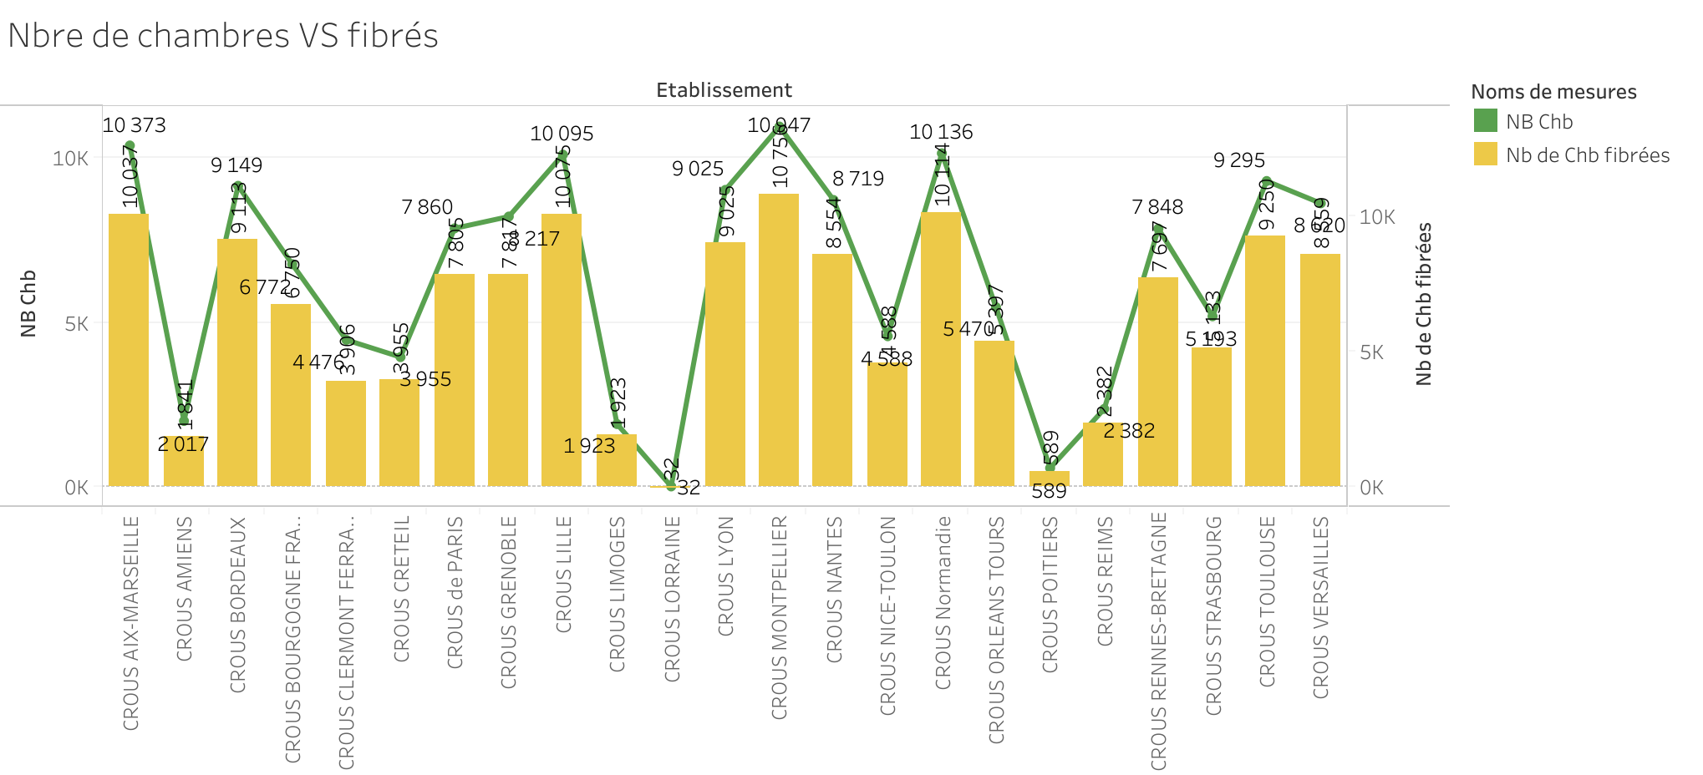
Nombre de chambres VS chambres fibrées

Slide 11

Contacts Wifirst
Exploitation: roc@wifirst.fr
ROC: Anwar Régis-Lydi
Responsable de compte: Khalil Miladi - khalil.miladi@wifirst.fr
Responsable BU Grands Comptes: Eloïse Brisson - eloise.brisson@wifirst.fr
Contacts Cnous
Direction du numérique: Michel Affre – michel.affre@cnous.fr

